Slide 1
Тема: Історичний розвиток і різноманітність органічного світу
Єра динозаврів
Виконала: Горовенко Надія

Slide 2
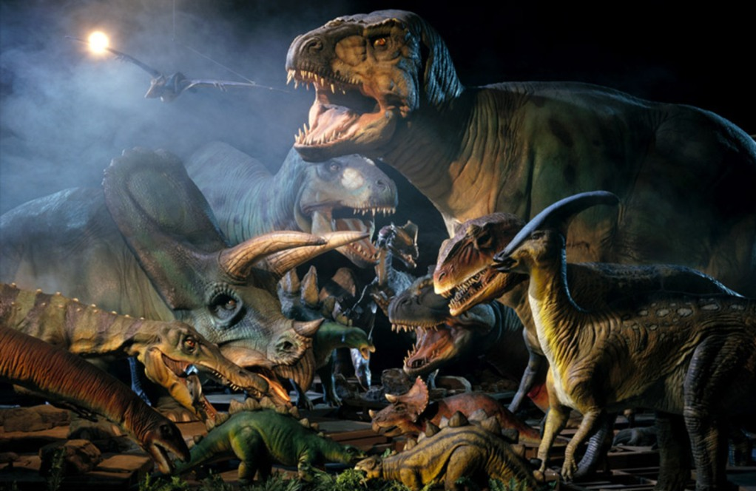
Динозаври

Slide 3
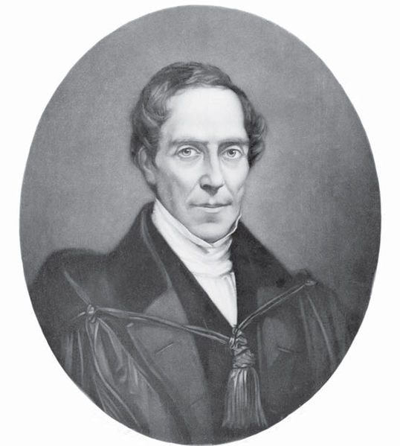
Гідеон Ментел

Slide 4
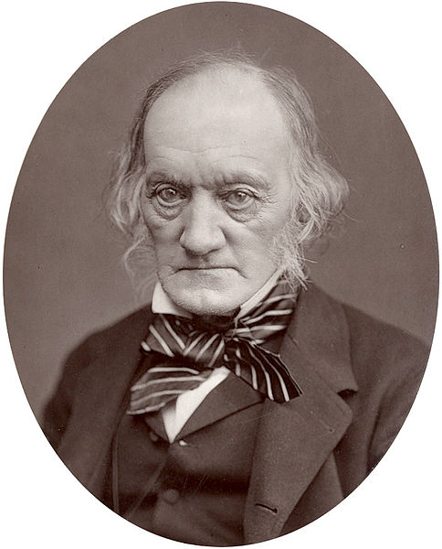
Річард Оуен

Slide 5
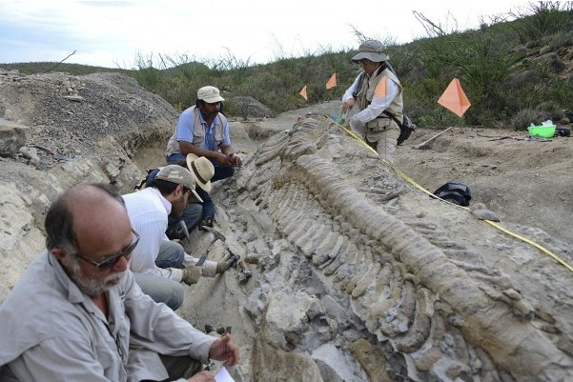
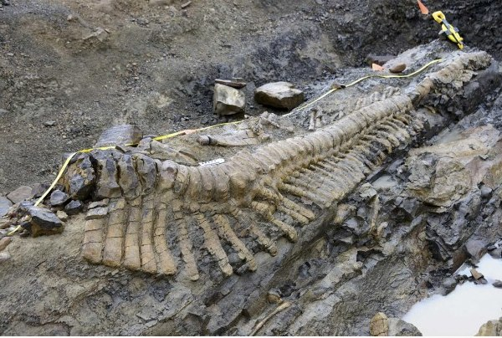
Розкопки в мексиканській пустелі

Slide 6
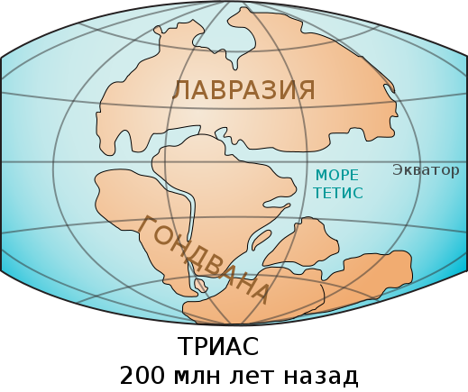

Slide 7
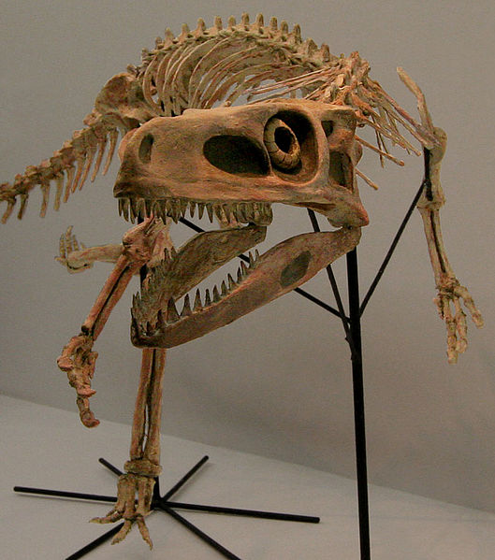
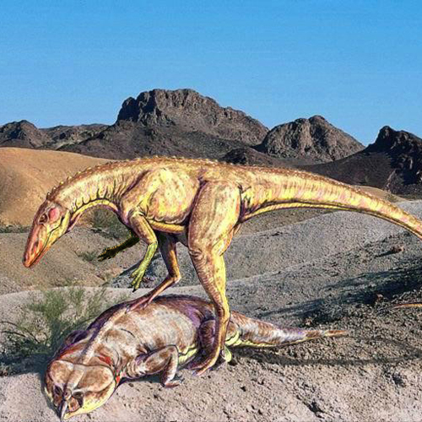
Ставрікозавр

Slide 8
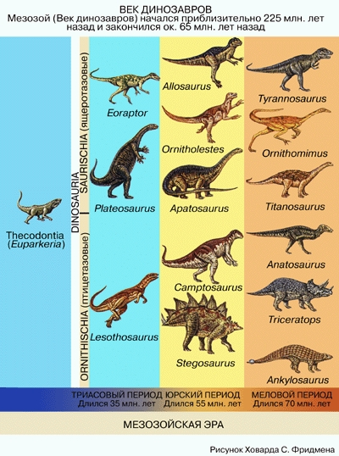

Slide 9
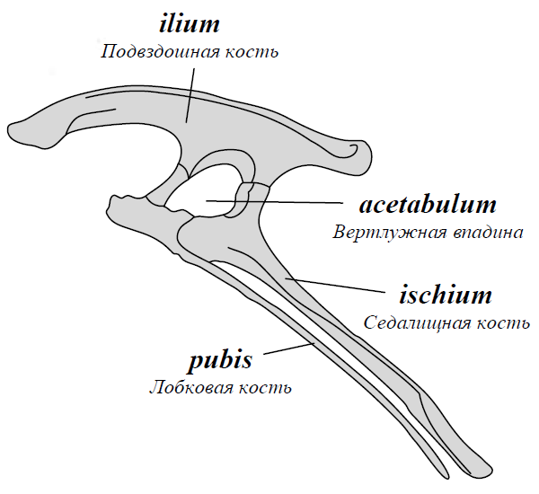
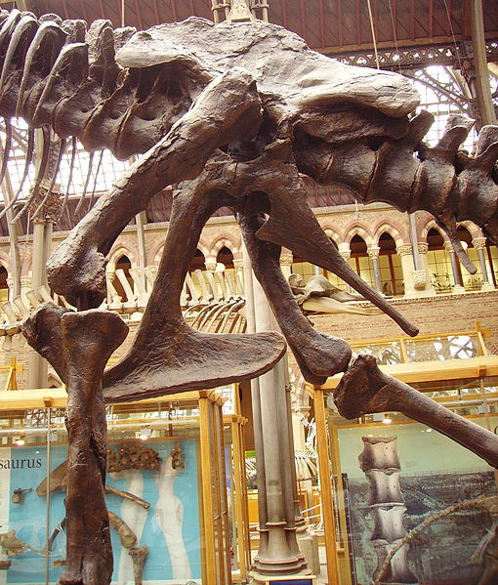
Тазові кістки Птахотазових динозаврів. Лобкові кістки спрямовані назад.

Slide 10
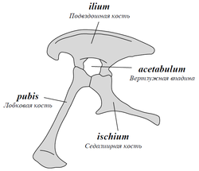
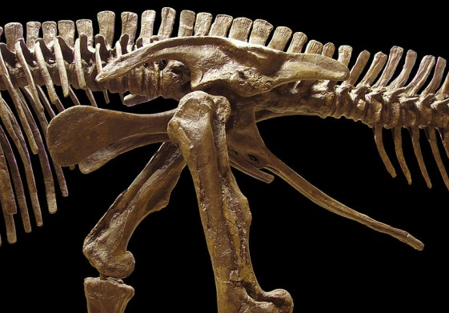
Тазові кістки Ящіротазових динозаврів. Лобкові кістки виступають вперед

Slide 11
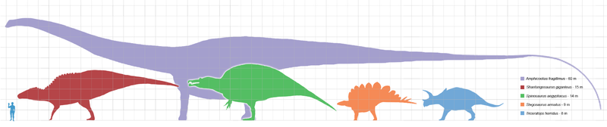
Фіолетовий - амфіцелія - 60 метрів (ставиться під сумнів учених ). Темно-червоний - шантунгозавр - 15 метрів. Зелений - спинозавр - 14 метрів. Помаранчевий - стегозавр - 9 метрів. Синій - трицератопс - 8 метрів
Розміри

Slide 12
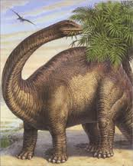
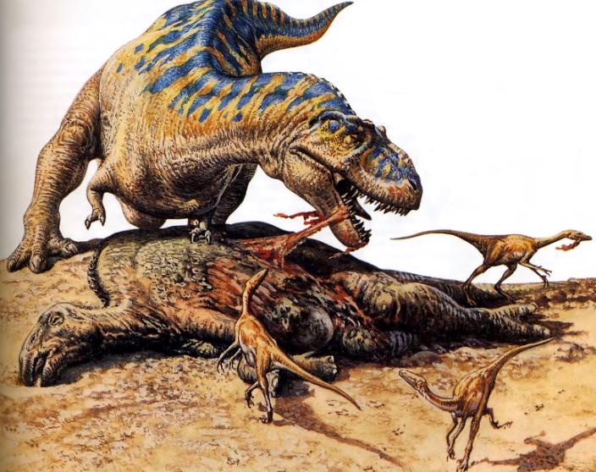
Їжа

Slide 13
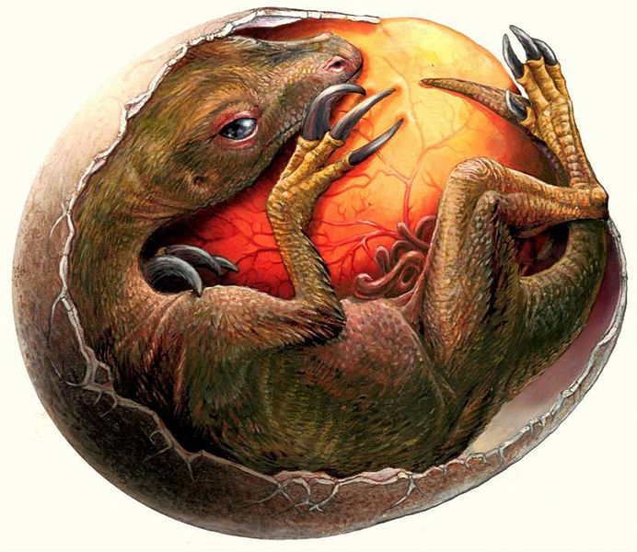
Розмноження

Slide 14
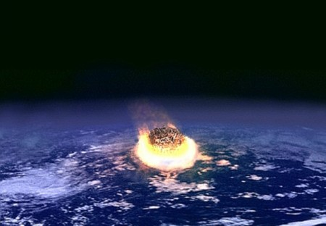
Причина зникнення

Slide 15
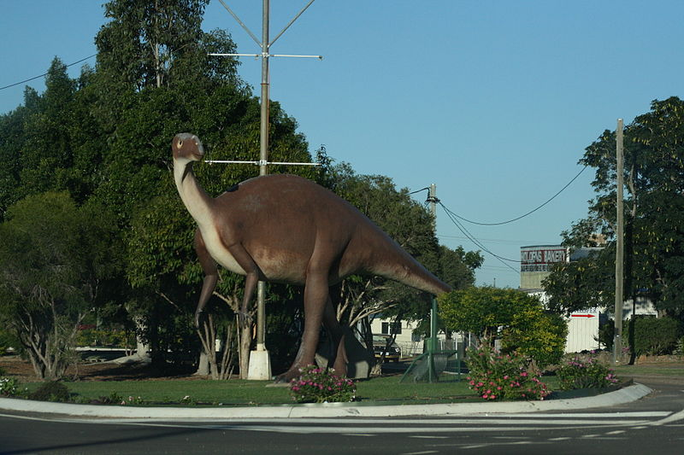
Динозаври у творах мистецтва і в масовій культурі Статуя муттабурразавра в Хьюендені , штат Квінсленд , Австралія

Slide 16
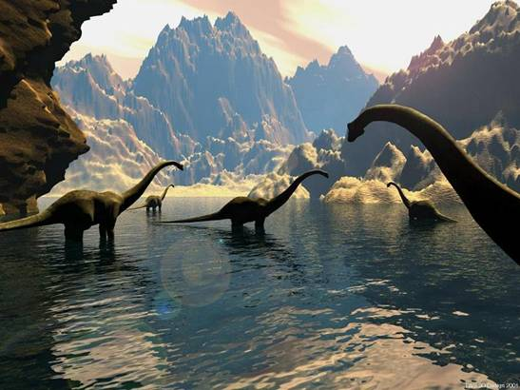
Висновок
Процарював на Землі 160 мільйонів років, динозаври зникли з планети близько 65 мільйонів років назад , а їх скелети, що зараз зберігаються у музеях палеонтології, звісно, пролили світло на далеколітнє тогочасся, але достатньо ще таємниць, пов’язаних із вимерлими тваринами іще тільки очікують на розгадку.

Slide 17
Дякую за увагу ☺

